Slide 1
DU HÀNH TỚI TƯƠNG LAI

Slide 3
Hãy trình bày ngắn gọn sự hiểu biết của em về nghề này ?
GO HOME
You are given 3 candies

Slide 4
Hãy trình bày ngắn gọn sự hiểu biết của em về nghề này ?
GO HOME
You are given 5 candies
GO HOME

Slide 5
Hãy trình bày ngắn gọn sự hiểu biết của em về nghề này ?
GO HOME
You are given 7 candies
GO HOME

Slide 6
Hãy trình bày ngắn gọn sự hiểu biết của em về nghề này ?
GO HOME
You are given 2 candies
GO HOME

Slide 7
Hãy trình bày ngắn gọn sự hiểu biết của em về nghề này ?
You are given 8 candies
GO HOME

Slide 8
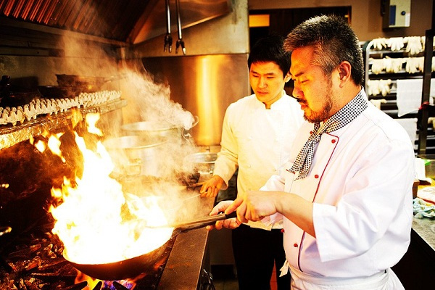
Hãy trình bày ngắn gọn sự hiểu biết của em về nghề này ?
GO HOME
You are given 6 candies

Slide 9
Hãy trình bày ngắn gọn sự hiểu biết của em về nghề này ?
GO HOME
You are given 9 candies

Slide 10
Hãy trình bày ngắn gọn sự hiểu biết của em về nghề này ?
GO HOME
You are given 5 candies

Slide 11
Hãy trình bày ngắn gọn sự hiểu biết của em về nghề này ?
GO HOME
You are given 2 candies

Slide 12
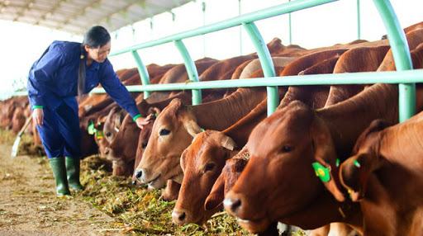
Hãy trình bày ngắn gọn sự hiểu biết của em về nghề này ?
GO HOME
You are given 4 candies

Slide 13
CHÚC MỪNG CÁC CON ĐÃ HOÀN THÀNH CHUYẾN DU HÀNH LÍ THÚ !

